Slide 2
Accept
따뜻이 맞아들이라
인사를 나누라
Practiquen la hospitalidad
Anímense y edifíquense
Salúdense
Forgive
Not Giving Up Meeting Together but Encourage
겸손하라
격려하여 사랑과 선한 일을 위해 힘쓰도록 하라
Offer Hospitality
대접하라
Respetándose y honrándose
용서하라
겸손한 마음으로 섬기라
격려하고 위로하라
Submit
원망하지 말라
Clothe Yourselves with Humility toward one another
비판하지 말아라
Greet
Love
한마음 한뜻으로 굳게 연합하라
Instruct and counsel
섬기라
복종하라
Sean bondadosos y compasivos
시와 찬미와 영적인 노래로 이야기하라
Honor
Speak in Psalms,Hymns,and Songs from the Spirit
친절하게 대하고 불쌍히 여기라
Encourage Towards Love and Good Deeds
Be Like-minded with,Be Sympathetic,Compassionate,and Humble to,and Love
Live in Harmony
Serve
Sométanse
참으며 용서하라
Be Kind and Compassionate
겸손하고 부드러우며 인내와 사랑으로 너그럽게 대하라
Stop Condemning
No dejemos de congregarnos, sino animémonos
마음을 같이하라
사랑하라
Bear with and Forgive
Dejemos de juzgarnos
Revístanse todos de humildad
Toleren y perdonen
Agree
vivan en armonía, compartan penas y alegrías, practiquen el amor fraternal, sean compasivos y humildes
Preocupémonos a fin de estimularnos al amor y a las buenas obras
Do Not Slander
존경하라
Do Not Grumble against
Perdónense
한마음으로 동정하고 형제처럼 사랑하고 불쌍히 여기며
Anímense con salmos, himnos y canciones espirituales
Amémonos
Humildes y amables, pacientes, tolerantes
Acéptense
No se quejen
Mantengemos unidos en un mismo pensar y en un mismo propósito
No hablen mal
모이기를 중단하지 말고 격려하라
instrúyanse y aconséjense
Sírvanse
Be Humble, Gentle, Patient,and Bear
Encourage
가르치고 권면하라
Vivan en armonía
헐뜯지 말아라

Slide 3
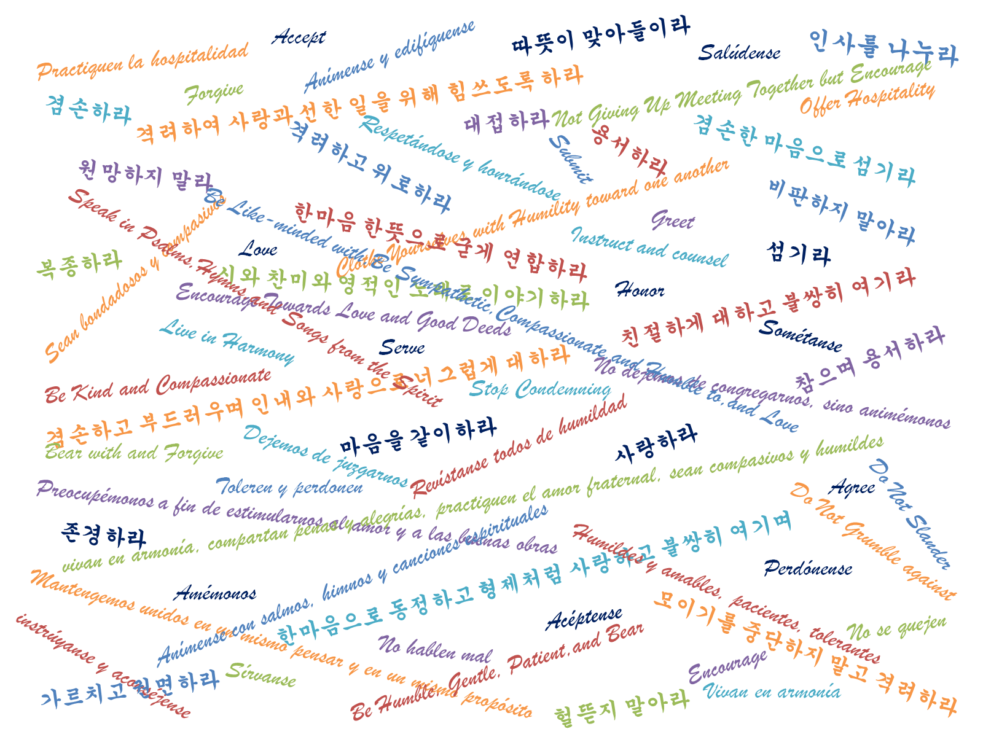
To One Another 서로에게, a unos y otros English, Korean, and Spanish Speaking Young Adult Ministries
belong
Contacts
Sang Sur (English), sang@sangnjh.com, 646-808-7990
이재숙 (한국어), bluebluebe@hotmail.com, 201-835-9200
David No (Español), dnbolonster@gmail.com, 434-242-1787
http://www.to1another.com

Slide 4
겸손하라
한마음 한뜻으로 굳게 연합하라
원망하지 말라
Love
Clothe Yourselves with Humility toward one another
복종하라
Accept
대접하라
Sean bondadosos y compasivos
Not Giving Up Meeting Together but Encourage
Speak in Psalms,Hymns,and Songs from the Spirit
친절하게 대하고 불쌍히 여기라
Encourage Towards Love and Good Deeds
격려하여 사랑과 선한 일을 위해 힘쓰도록 하라
Be Like-minded with,Be Sympathetic,Compassionate,and Humble to,and Love
Serve
Sométanse
시와 찬미와 영적인 노래로 이야기하라
따뜻이 맞아들이라
참으며 용서하라
Be Kind and Compassionate
겸손하고 부드러우며 인내와 사랑으로 너그럽게 대하라
Stop Condemning
No dejemos de congregarnos, sino animémonos
격려하고 위로하라
Instruct and counsel
마음을 같이하라
사랑하라
Bear with and Forgive
Dejemos de juzgarnos
Revístanse todos de humildad
겸손한 마음으로 섬기라
Honor
Offer Hospitality
Agree
Toleren y perdonen
Forgive
Vivan en armonía, compartan penas y alegrías, practiquen el amor fraternal, sean compasivos y humildes
Practiquen la hospitalidad
Preocupémonos a fin de estimularnos al amor y a las buenas obras
Greet
Do Not Slander
존경하라
Do Not Grumble against
Respetándose y honrándose
용서하라
한마음으로 동정하고 형제처럼 사랑하고 불쌍히 여기며
Anímense con salmos, himnos y canciones espirituales
Perdónense
Amémonos
비판하지 말아라
Humildes y amables, pacientes, tolerantes
Anímense y edifíquense
Live in Harmony
인사를 나누라
Acéptense
No se quejen
Mantengemos unidos en un mismo pensar y en un mismo propósito
Submit
No hablen mal
모이기를 중단하지 말고 격려하라
instrúyanse y aconséjense
Sírvanse
Be Humble, Gentle, Patient,and Bear
Encourage
가르치고 권면하라
Salúdense
Vivan en armonía
섬기라
헐뜯지 말아라

Slide 5
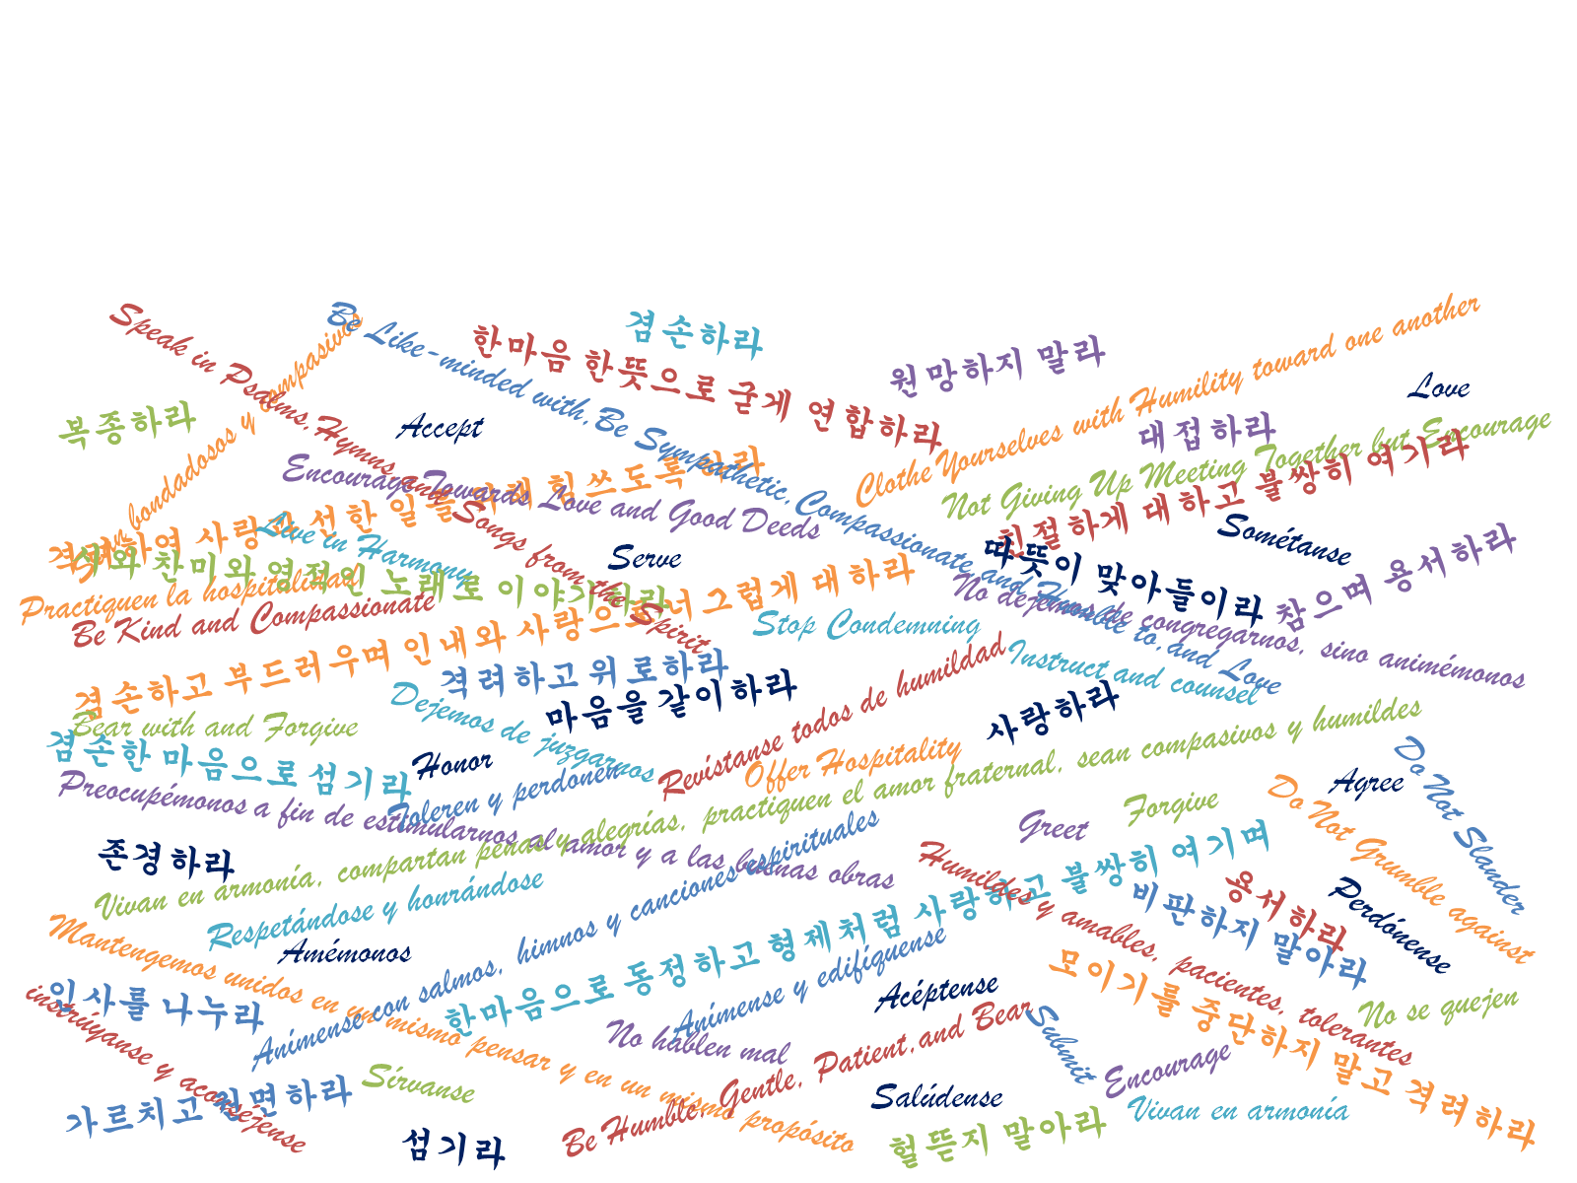
To One Another 서로에게, a unos y otros English, Korean, and Spanish Speaking Young Adult Ministries
belong
Contacts
Sang Sur (English), sang@sangnjh.com 646-808-7990
이재숙 (한국어), bluebluebe@hotmail.com 201-835-9200
David No (Espanol), dnbolonster@gmail.com
http://www.to1another.com

Slide 6
To One Another 서로에게, a unos y otros
http://www.to1another.com

Slide 7
belong
Get in Touch with Us
Sang Sur (English) 이재숙 (한국어) David No (Espanol)
sang@sangnjh.com bluebluebe@hotmail.com dnbolonster@gmail.com
646-808-7990 201-835-9200 434-242-1787

Slide 8
To One Another 서로에게, a unos y otros
http://www.to1another.com

Slide 9
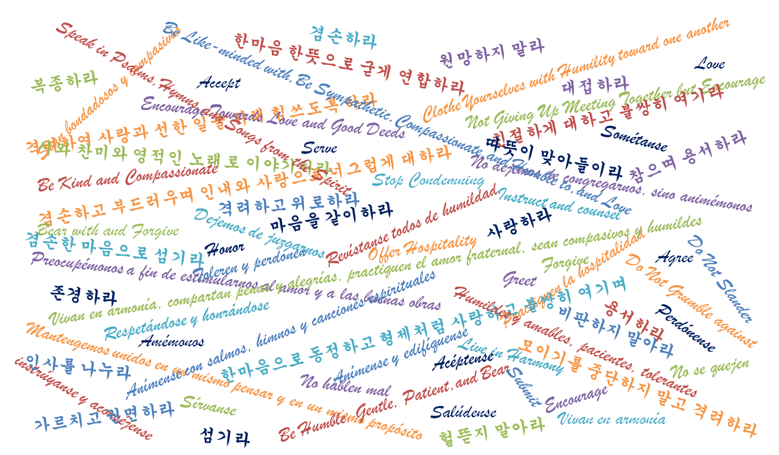
belong
Get in Touch with Us
Sang Sur (English) 이재숙 (한국어) David No (Espanol)
sang@sangnjh.com bluebluebe@hotmail.com dnbolonster@gmail.com
646-808-7990 201-835-9200 434-242-1787

